Slide 1
Лекция 1. Обзор.
Буряк Д.Ю.
к.ф.-м.н
dyb04@yandex.ru

Slide 2
Основные темы
Однослойный, многослойный персептроны
Алгоритмы обучения для персептронов
Сети Кохонена
Рекуррентные сети
Сети глубокого обучения
Распараллеливание НС

Slide 3
Почему нейронные сети (НС)
Обучение на примерах
Массовый параллелизм
Устойчивость к зашумленным данным
Адаптивность

Slide 4
Предпосылки возникновения НС
Особенности строения мозга:
общее число нейронов 10¹⁰
число связей 10¹⁴
взаимодействие нейронов посредством электрических импульсов
Схема нейрона головного мозга

Slide 5
История развития НС
1943г. У. МакКаллок, У. Питтс. Статья о вычислениях в сетях формальных нейронов.
1951г. М. Минский. Первый экспериментальный нейрокомпьютер Snark
1961г. Ф. Розенблат. Создание персептрона, идея обучения на примерах.
1969г. М. Минский, С. Пейперт. Книга «Перцептроны».
1974г. П.Дж.Вербос, А.И.Галушкин. Алгоритм обратного распространения ошибки.
1986г. Д.И.Румельхарт, С.И.Барцев. Развитие метода обратного распространения ошибки
1998г. Я. ЛеКун. Сверточные сети.
2012г - … Глубокое обучение.

Slide 6
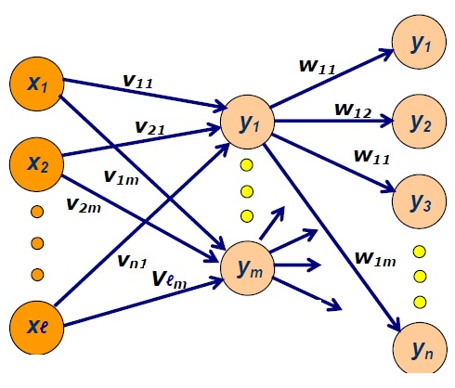
Терминология
Искусственная НС – направленный граф;
Вершины – нейроны (входные, внутренние, выходные);
Дуги – синаптические связи с весами;
Входные данные – входной вектор;
Выходные данные – выходной вектор;
Значения нейронов передаются по связям;

Slide 7
Создание НС
Задание архитектуры
Определение значений весов - обучение
тип архитектуры;
структура нейрона;
размер входного и выходного слоев;
количество слоев и нейронов;
связи между нейронами.
обучающая выборка;
алгоритм обучения;
инициализация весов;
проведение обучения.

Slide 8
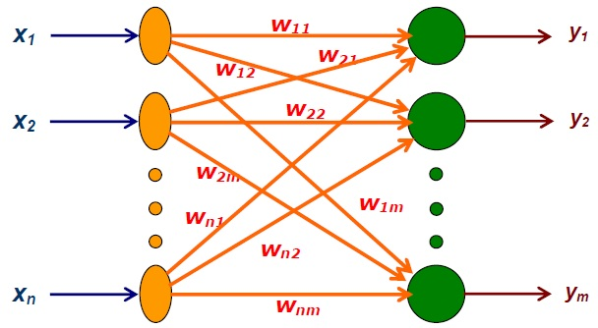
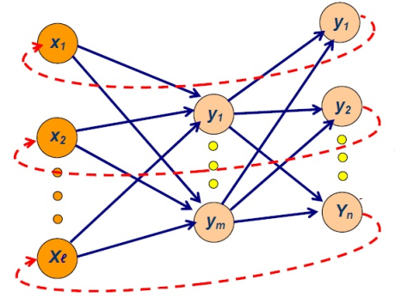
Виды архитектур НС
Сети прямого распространения
однослойный персептрон;
многослойный персептрон.
Рекуррентные сети
Сверточные сети

Slide 9
Обучение НС
Итерационный процесс
Виды алгоритмов обучения
выбор примера обучающей выборки
вычисление значения выхода НС
оценка значения функции ошибки
коррекция весов НС
С учителем: минимизация между реальными выходами и ожидаемыми.
Без учителя: конкуренция нейронов между собой
Пример эффективности обучения
Задача: оптимальное управление при ограниченных ресурсах.
Степень обучения: низкая, средняя, высокая, различная.

Slide 10
Применение НС. Персептроны
Решаемые задачи
Обработка таблично заданных данных;
Задачи классификации;
Задачи регрессии.
Можно попробовать решить
Анализ изображений;
Обработка текстовых данных;
Анализ временных серий.

Slide 11
Применение НС. Сверточные сети
Решаемые задачи
Анализ изображений;
Задачи классификации;
Задачи регрессии.
Можно попробовать решить
Обработка текстовых данных;
Анализ временных серий;
Обработка последовательностей данных

Slide 12
Применение НС. Рекуррентные сети
Решаемые задачи
Обработка текстовых данных;
Анализ речи;
Задачи классификации;
Задачи регрессии;
Генеративные модели.
Можно попробовать решить
Анализ временных серий.

Slide 13
Размер задачи vs сложность НС
Размер задачи | Сложность НС | Вычислительные ресурсы
~ 100K примеров ~ 100 классов | ~10 слоев ~100K параметров | CPU, Многопроцессорные системы
~10M примеров ~ 1000 классов | ~ 50 слоев ~ 10M параметров (Сверточные НС) | GPU, multi-GPU системы
~ 1000M примеров ~ 10K классов | ~ 10Mлрд параметров (Большие, глубокие НС) | Высокопроизводите-льные вычислительные системы (HPC)

Slide 14
Аппроксимация функций
По выборке ((x₁,y₁), (x₂,y₂)..., (x_{n},y_{n})) (пары данных аргумент-значение), которая генерируется неизвестной функцией y(x), искаженной шумом, найти оценку этой функции.
Пример. Технология масштабирования изображений (Pawlin Technologies).
шумы
бикубическая интерполяция
артефакты
нейронная сеть

Slide 15
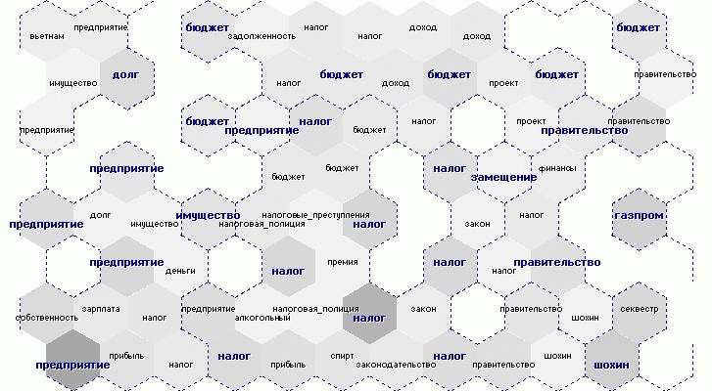
Визуализация многомерных данных
Представление многомерной информации в виде двумерных изображений (карт) с минимально возможными искажениями.
Точки близкие на построенной карте соответствуют близким исходным данным.

Slide 16
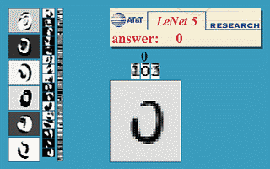
Классификация образов
Отнесение образа к одному из заданных классов
Пример. Распознавание рукописных цифр
Сверточная сеть (Yann LeCun, 1998)
База MNIST (70000 примеров)
Ошибка 0.45% (10000 примеров)

Slide 17
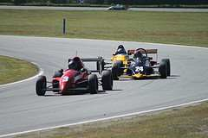
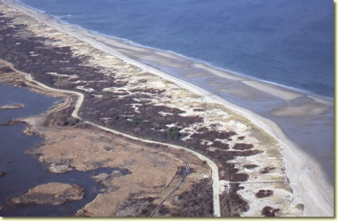
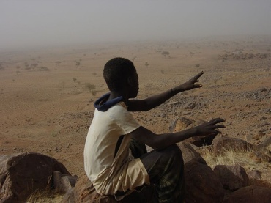
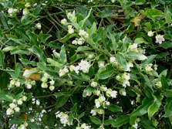
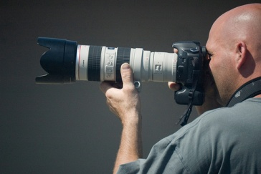
База изображений ImageNet
ImageNet
Создана в 2009
Более 14М изображений с аннотациями
1М изображений в отмеченными объектами
Более 20К классов (несколько сотен изображений каждого класса
ImageNet Large Scale Visual Recognition Challenge (ILSVRC)
Проводится с 2010г
Классификация изображений, обнаружение объектов
ILSVRC. Классификация изображений
1.2M изображений (обучающая выборка)
100K тестовых изображений
1000 классов

Slide 18
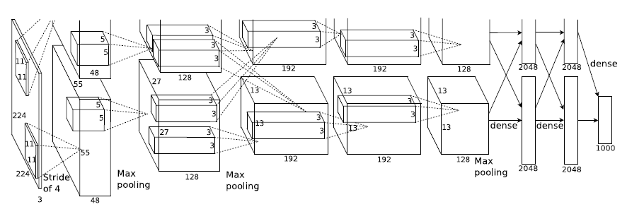
Нейронная сеть AlexNet
ILSVRC 2012
Первая сверточная сеть победитель ILSVRC
Ошибка Top-5: 15.3%
Сверточная НС, 8 слоев, 60М параметров (A. Krizhevsky et al, 2012)

Slide 19
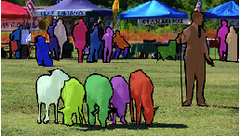
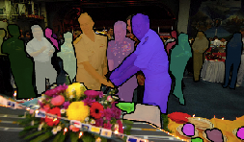
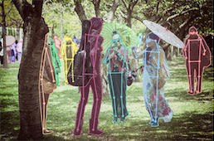
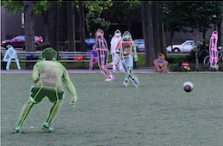
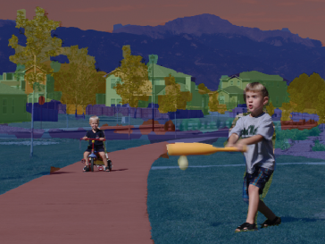
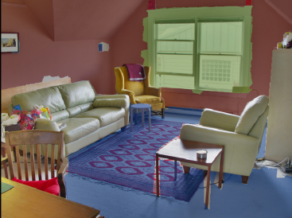
База изображений COCO
COCO (Microsoft Common Objects in Context )
Создана в 2015г;
Более 123К изображений;
Более 886К объектов;
91 класс.
Конкурсы COCO
Проводятся с 2015
Обнаружение (сегментация) объектов, фона, ключевых точек объектов
COCO. Обнаружение объектов на изображениях
200К изображений
обучающая выборка: 500К объектов
80 классов

Slide 20
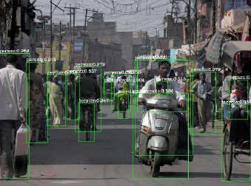
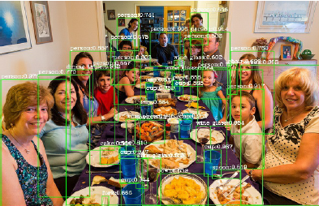
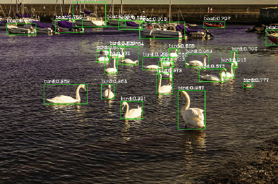
COCO 2017. Обнаружение объектов
Сеть MegDet (C. Peng et al. MegDet: A Large Mini-Batch Object Detector. 2018)
mmAP: 52.5%
Увеличенный размер пакета при обучении, эффективное использование 128 GPU
Базовая НС ResNet-50 (50 слоев, 0.8М параметров) + сеть для локализации Feature Pyramid Network.

Slide 21
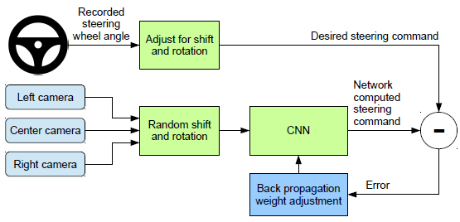
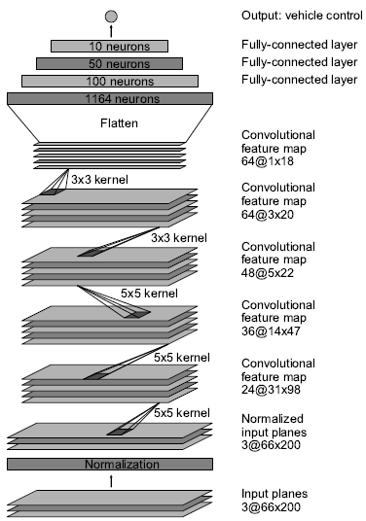
Интерпретация сцен
Dave-2 (NVIDIA)
Обучение на действиях водителя
Управление на основе данных с одной камеры
Архитектура НС
27М связей
250К параметров
https://blogs.nvidia.com/blog/2016/05/06/self-driving-cars-3/

Slide 22
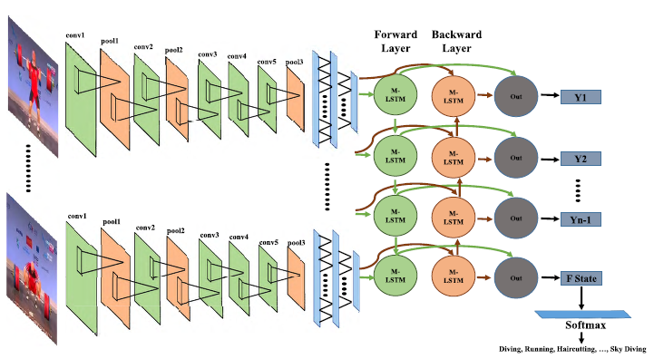
Классификация действий по видео
Определить тип действия по последовательности кадров.
Базы видео:
UCF101: 13K видео, 101 категорий действий
HMDB51: 6К видео, 51 типов действий
НС DB-LSTM (Deep Bidirectional Long Short-Term Memory)
Сверточная сеть для выделения дескрипторов изображения
LSTM для запоминания истории
Точность распознавания 91.21% (UCF101), 87.64% (HMDB51)

Slide 23
Предупреждение

Slide 24
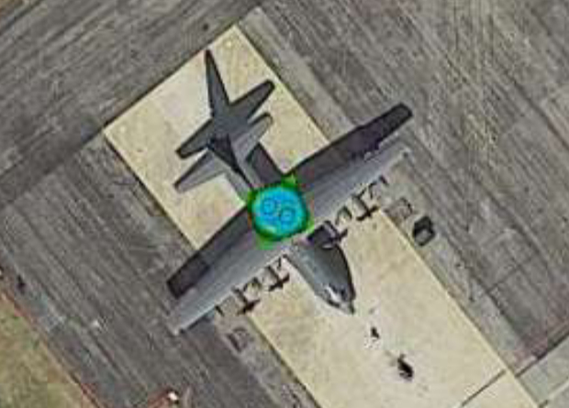
НС не являются инструментом, который можно получить, «нажав одну кнопку»;
«Математические» алгоритмы, если они есть, в большинстве случаев позволяют получить более эффективное решение;
Сложность проверки путей принятия решения;
Низкая эффективность при активном противодействии.

